Slide 1

Трансляции уроков в режиме реального времени в дистанционном обучении на уроках технологии
Шарипова А.Б.

Slide 2
Трансляции в Яндекс.Учебнике
+
Яндекс.Учебник — единая платформа, которая позволяет вести трансляцию, выдавать задания и собирать отчетность в одном месте. Ученикам не нужно устанавливать никаких специальных приложений. Общение с учениками проходит в чате, поэтому они не будут перебивать вас голосом. В чате можно пересылать файлы.
-
Продолжительность одной трансляции — 30 минут.
Количество участников: не ограничено.
Демонстрация экрана: есть.
Язык: русский.
Стоимость: бесплатно.

Slide 3
Zoom
+
Простой сервис для проведения онлайн-уроков. Чтобы ученики подключились к трансляции, нужно прислать им ссылку. В профессиональной версии можно делить участников на группы — они смогут общаться в отдельных онлайн-комнатах.
-
Продолжительность бесплатной трансляции ограничена до 40 минут. У школ есть возможность запросить профессиональную версию, для этого нужно подать заявку.
Количество участников: 100.
Демонстрация экрана: есть.
Язык: русский, английский.
Стоимость: бесплатно с ограничением 40 минут, от 1180 рублей в месяц без ограничений.

Slide 4
Skype
+
Одно из самых первых приложений для видеозвонков. Есть групповой чат, который сохраняет историю сообщений. Высокая степень защиты — все данные автоматически шифруются.
-
Всем ученикам придется зарегистрироваться. Если в звонке больше 25 участников, вместо звонка ученики получат уведомление о том, что звонок начался.
Количество участников: 50.
Демонстрация экрана: есть.
Язык: русский, английский.
Стоимость: бесплатно.

Slide 5
Youtube
+
Трансляции в привычной для детей среде. Общение происходит в комментариях, поэтому во время урока вас не будут перебивать.
-
На платформе много отвлекающих факторов для детей
Количество участников: Не ограничено.
Демонстрация экрана: есть.
Язык: русский, английский.
Стоимость: бесплатно.

Slide 6
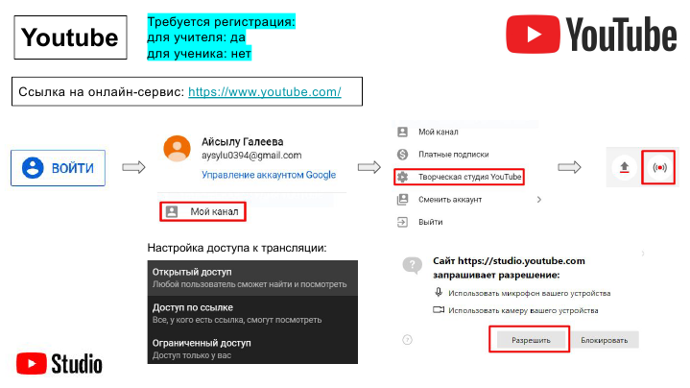

Slide 7
Facebook / Вконтакте/ Instagram
+
Трансляции проходят в закрытой группе с учениками. В этой же группе можно организовать всю коммуникацию по курсу и обмен материалами. Ученики получат уведомления о начале трансляции.
-
Много отвлекающей информации. Все ученики должны быть зарегистрированы в социальной сети. Для проведения трансляции ВКонтакте нужно установить специальное приложение.
Количество участников: не ограничено.
Демонстрация экрана: нет.
Язык: русский.
Стоимость: бесплатно.

Slide 8
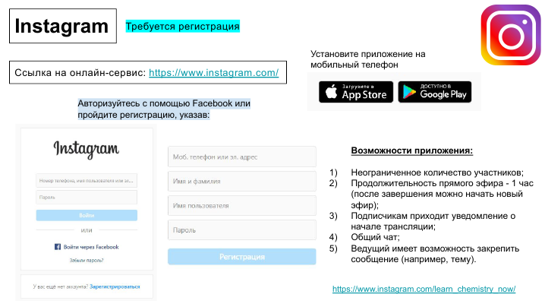

Slide 9
Google HangOuts
+
Простой и легкий сервис для проведения онлайн-уроков. Если у вас есть аккаунт в Google, никаких дополнительных регистраций не потребуется. Можно делиться файлами с Google Диска.
-
Требуется регистрация учеников. В трансляции могут участвовать всего 10 человек.
Количество участников: 10.
Демонстрация экрана: нет.
Язык: русский, английский.
Стоимость: бесплатно.

Slide 10
WiziQ
+
Инструмент дистанционного обучения, который позволяет вести трансляции, публиковать задания и объявления.
-
Все ученики должны пройти регистрацию. В бесплатной версии есть ограничение по количеству участников.
Количество участников: 10.
Демонстрация экрана: есть.
Язык: английский.
Стоимость: бесплатно с ограничением до 10 человек, от 15 тысяч рублей в год без ограничений.

Slide 11
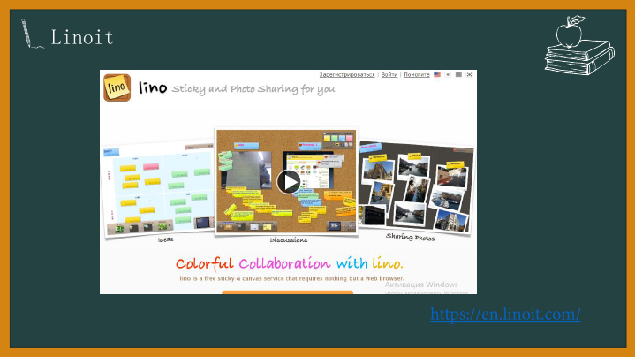

Slide 12
Linoit – это бесплатный сервис, работающий в режиме web.
Сервис Linoit представляет собой интернет - площадку для организации совместной работы по генерированию идей, осуществления обмена информацией (изображения, документы, видео).
Linoit может выполнять роль онлайн доски, с помощью которой создаются холсты или полотна (canvas), на которые крепятся листы стикеры (stickies).Существует возможность не только размещения изображений, видеофрагментов, документов различного формата, но и обмен ими. Это происходит мгновенно и прекрасно заменяет пересылку через e-mail, Skype, mail – агента и др. То есть, при работе в Linoit процесс организован в одном web-пространстве, обеспечен всем необходимым и не требует лишних переключений.
Также существует возможность работать над полотном, холстом (canvas) совместно, осуществляя проектную деятельность, что указывает на социальный характер ресурса.

Slide 13
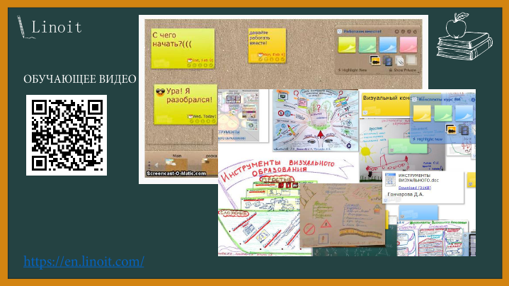

Slide 14
Особенности веб-доски позволяют:
Создавать заметки и использовать их для управления списками задач, хранить заметки и совместно работать над идеями.
Создать столько полотен и заметок, сколько вам нужно.
Хранить ваши заметки индивидуально или делиться и сотрудничать с другими.
Выполнять настройку закрепленных стикеров: изменение цвета фона, изменение размера шрифта, назначение значков, перетаскивание и т.д.
Размещать информацию разного вида: заметка, картинка, документ, видео.
Установлен календарь: использование мини-календаря на правой нижней части холста, просматривание даты прикрепления стикера.

